Slide 1
1
АРМИЯ РОССИИ
Вопросы поступления на военную службу по контракту.
порядок прохождения службы
социальные гарантии
карьерный рост

Slide 2
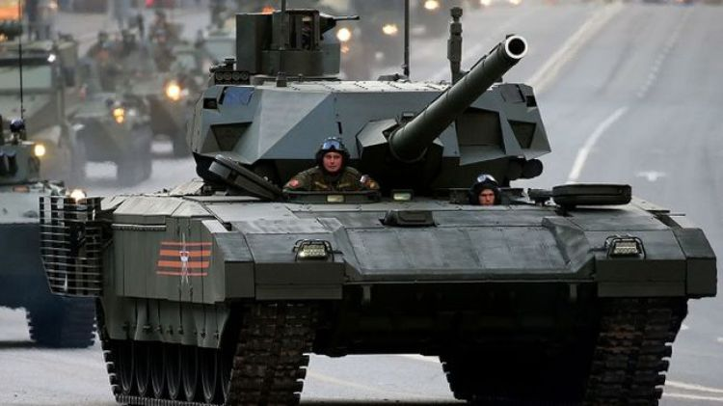
Особый вид трудовой деятельности который требует от Вас быть:
СЛУЖБА ПО КОНТРАКТУ – ЭТО НЕ ПРОСТО РАБОТА !
2
сосредоточенным
внимательным
технически грамотным

Slide 3
ПРАВОВЫЕ ОСНОВЫ ВОЕННОЙ СЛУЖБЫ ПО КОНТРАКТУ
3
ФЕДЕРАЛЬНЫЙ ЗАКОН
от 28.03.1998 N 53
Статья 34. Заключение контракта
о прохождении военной службы.
Контракт о прохождении военной службы вправе заключать:
граждане мужского пола, не пребывающие в запасе и получившие высшее образование;
граждане мужского пола, не пребывающие в запасе, получившие среднее профессиональное образование и поступающие
на военную службу в Вооруженные Силы Российской Федерации.
УКАЗ ПРЕЗИДЕНТА РФ
от 16.09.1999 г. № 1237
Статья 34. Заключение контракта
о прохождении военной службы.
Первый контракт заключают ранее не проходившие военную службу по контракту:
а) граждане в возрасте от 18 до 40 лет:
не пребывающие в запасе, окончившие государственные, муниципальные или имеющие государственную аккредитацию по соответствующим укрупненным группам специальностей и направлений подготовки частные образовательные организации высшего образования по образовательным программам высшего образования;
мужского пола, среднего профессионального образования и поступающие на военную службу по контракту в Вооруженные Силы Российской Федерации,
ФЕДЕРАЛЬНЫЙ ЗАКОН
от 27.05.1998 N 76
Статья 1. Статус военнослужащих
Военнослужащие обладают правами и свободами человека и гражданина с некоторыми ограничениями, установленными настоящим ФЗ, федеральными конституционными законами и федеральными законами.
На военнослужащих возлагаются обязанности по подготовке к вооруженной защите и вооруженная защита РФ, которые связаны с необходимостью беспрекословного выполнения поставленных задач в любых условиях, в том числе с риском для жизни. В связи с особым характером обязанностей, возложенных на военнослужащих, им предоставляются социальные гарантии и компенсации.

Slide 4
ПРЕИМУЩЕСТВА СЛУЖБЫ ПО КОНТРАКТУ
4
Время нахождения граждан на военной службе по контракту засчитывается в их общий трудовой стаж;
Выплаты подъемного пособия;
Страхование жизни и здоровья военнослужащих - в целях охраны их жизни и здоровья.
Пенсия - денежное обеспечение, получаемое военнослужащими по достижении соответствующего пенсионного возраста или выслуги лет (а также по другим причинам);
Гарантия предоставления жилья не позднее трёхмесячного срока;
Возможность приобретения жилья в собственность с использованием инструментов накопительной ипотечной системы МО РФ;

Slide 5
ПРЕИМУЩЕСТВА СЛУЖБЫ ПО КОНТРАКТУ
5
Право на отдых;
Право на проезд на безвозмездной основе: железнодорожным, воздушным, водным и автотранспортом в командировки, в связи с переводом, к местам использования основного (каникулярного) отпуска.
Право на бесплатное получение медицинской помощи;
Страхование жизни и здоровья военнослужащих - в целях охраны их жизни и здоровья;
Право на обучение в военных профессиональных образовательных организациях, военных образовательных организациях высшего образования (право на получение среднего профессионального и высшего образования);
Право на вещевое и продовольственное обеспечение;

Slide 6
ДЕНЕЖНОЕ ДОВОЛЬСТВИЕ КОНТРАКТНИКА
6
Уже за первый месяц службы на корабле ваш баланс зарплатной карты составит:
47 000 рублей!
Всегда:
прозрачное начисление;
в полном объёме;
во время;
Гарантированное
увеличение дохода за:
физическую подготовку;
особые условия службы;
выслугу лет;
30
дней

Slide 7
КАРЬЕРНЫЙ РОСТ НАЧИНАЮЩЕГО СПЕЦИАЛИСТА В ВС РФ
7
При поступлении
на службу присваивается
первое воинское звание:
«рядовой» (матрос)
После приобретения знаний по управлению и обслуживанию техники военнослужащий
может быть назначен на должность старшего специалиста, присваивается звание:
«ефрейтор» (старший матрос)
При назначении на должности младших командиров,
начальников станции и т.д. присваивается звание:
«сержант» (старшина 1 статьи)
Зарекомендовав себя грамотным специалистом, имея определенный опыт и родственное воинской должности среднее специальное или высшее образование, военнослужащего в порядке продвижения по службе назначают на высшую должность и присваивают звание: «прапорщик» («мичман»)
Имея определенный опыт и знания по специальности военнослужащего с высшим образованием (родственным воинской должности) может быть назначен на офицерскую должность с присвоением офицерского звания: «лейтенант»

Slide 8
Месячная стоимость социального пакета военнослужащего-контрактника
8
Должность, звание
Стрелок, рядовой
Командир взвода, старшина
Денежное довольствие
36667
70491
Жилищное обеспечение
37614
37614
Медицинское обеспечение и страхование
9389
9389
Продовольственное и вещевое обеспечение
5488
5488
Проезд (перелёт)
27712
27712
Пенсионное обеспечение
65894
102379
ИТОГО
176888
240619

Slide 9
ОБЕСПЕЧЕНИЕ ЖИЛОЙ ПЛОЩАДЬЮ, ВЫПЛАТЫ ЗА НАЙМ ЖИЛЬЯ
1
После включения военнослужащего в список нуждающихся в служебных жилых помещениях, он получает право на предоставление служебного жилья или право на выплату денежной компенсации за поднаем жилого помещения
на 1 кв. м – 569 руб.
на одного человека - 24 кв. м (13656)
На семью из двух человек - 36 кв. м (20484)
На семью из трех человек - 43 кв. м (24467)
На семью из четырех человек – 55 кв. м (31295)
Согласно постановления правительства рф от 16 декабря 2019 года № 1681

Slide 10
ОБЕСПЕЧЕНИЕ ЖИЛОЙ ПЛОЩАДЬЮ, ВОЕННАЯ ИПОТЕКА
9
При заключении второго контракта, Министерство обороны предоставляет право участвовать
в программе накопительно-ипотечной системы
В год: 299 081,2 рублей
В месяц: 24 923,4 рублей
При заключении контракта в 25 лет и прослужив до предельного возраста, вы накопите 6 579 786,4 рублей

Slide 11
Требования к кандидатам для поступления на военную службу по контракту
10
Возраст :
- от 18 до 40 лет
Категория годности:
- А - годен к военной службе
- Б - годен с незначительными ограничениями
Образование:
- Основное общее (9 классов)
- Среднее (полное) общее (11 классов)
- Среднее профессиональное
- Высшее
Физическая подготовленность:
- до 10 раз подтянуться
- пробежать 100 м за 15,1 сек.
- пробежать 1 км за 4 мин. 20 сек.

Slide 12
Мы в социальных сетях:
11
punkt_otbora_na_vs_vl
vk.com/club129169311
Наш адрес:
г. Владивосток ул. Верхнепортовая 12А
Рабочее время
с 09:00 до 13:00;
с 14:30 до 18:00;
Телефон для справок:
+7(423)241-67-80;
+7(423)221-64-83;
Электронная почта:
punkt25@yandex.ru

